Slide 1

Le Comité D’Animation Culturelle et de Loisirs
De DAVEZIEUX

Slide 2
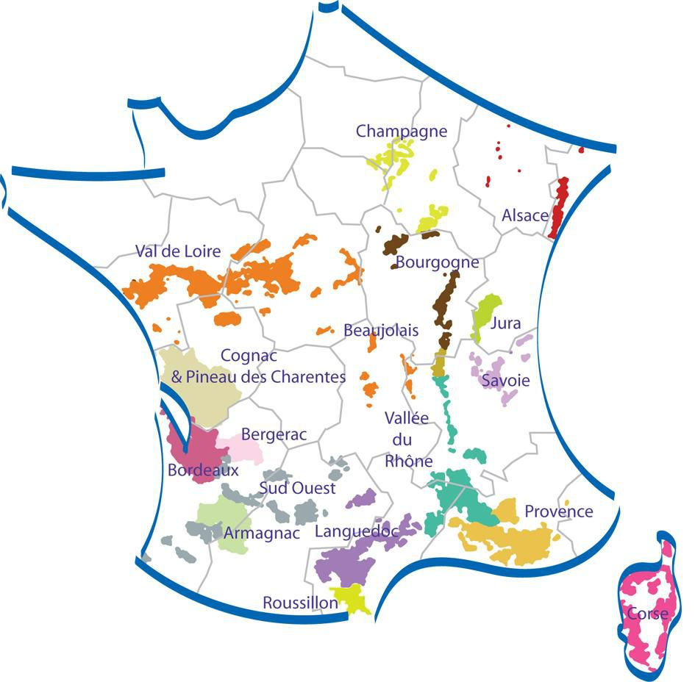

Régions présentes
Languedoc
Alsace
Provence
Bourgogne
Roussillon
Beaujolais
Sud - ouest
Sud-Ouest
Bordeaux
Val de Loire
Champagne
Vallée du Rhône

Slide 3
L’histoire de nos vignerons
présent pour ce
10ème anniversaire

Slide 4

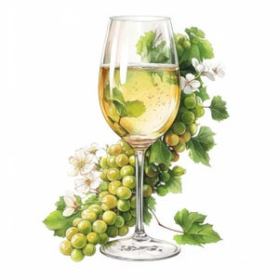
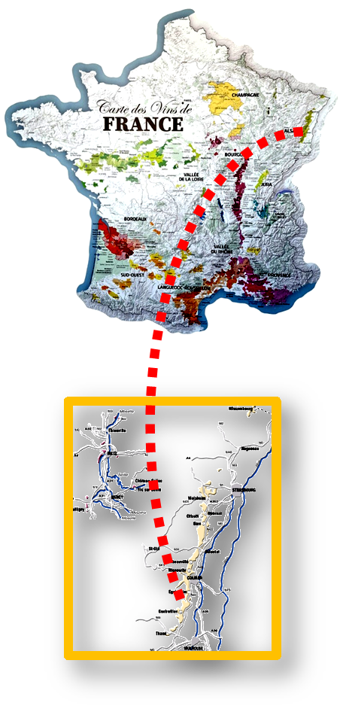
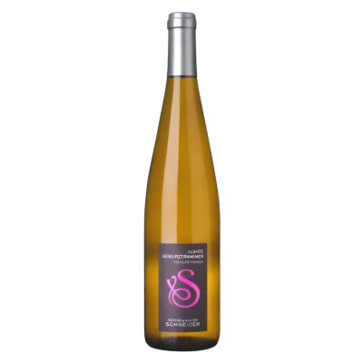
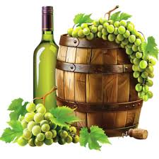
L'histoire de l'exploitation Schneider débute dans les années 1900 avec Monsieur Schneider Emile, vigneron à Gueberschwihr. Très jeune son fils, prénommé Emile, lui aussi, suivra les traces de son père pour découvrir un métier qui deviendra sien.
Il reprendra l'exploitation avec le soutien de sa femme Elise, elle-même fille de vigneron. Ils seront bientôt rejoint par leur fils Gérard et sa femme Gilberte qui prendront à leur tour le chemin de la vigne.
Actuellement, c'est Xavier épaulé par son épouse Sophie et ses filles, qui fort de sa passion pour la vigne et le vin, s'efforce de produire des vins de qualité
dans le respect des méthodes traditionnelles.
L’abus d’alcool est dangereux pour la santé

Slide 5
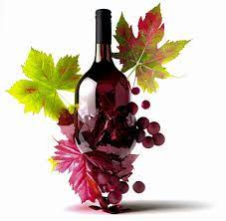

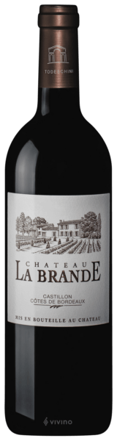
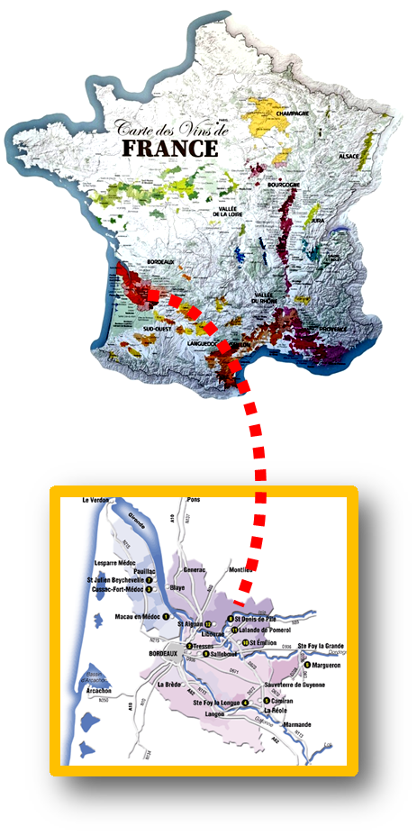
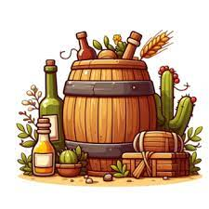
Le domaine, Château La Brande, située à Saillans en Gironde, France, se compose de 18 hectares de terres argilo-calcaires, dont 7 en AOP Fronsac, 11 en AOP Bordeaux Supérieur.
Toute la propriété est travaillée en agriculture biologique depuis 2012.
Benoît Soulies, après avoir traversé l’Atlantique à la rame en 2012 et son épouse, Maud, ont repris ensemble cette exploitation implantée depuis 1730.
Le terroir, sur des collines orientées au sud, produit des vins d’exception qui ont reçu leur 1ère médaille d’Or au Concours Général Agricole de Paris en 1906.
Les cépages Merlot, Cabernet Franc,
Sémillon et Sauvignon Gris, sont vendangés
manuellement ou mécaniquement selon les vins.
Toutes les vinifications se font sans soufre !
L’abus d’alcool est dangereux pour la santé

Slide 6

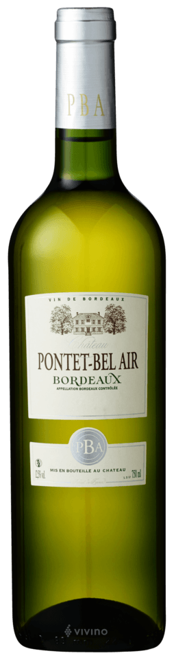
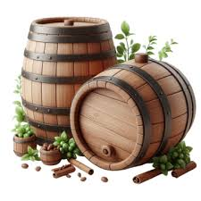
Depuis 1981, Didier COUSINEY souhaite être le plus proche et le plus accessible à l’égard des consommateurs afin de leur faire partager sa passion du vin.
Pour cela, il propose de faire déguster ses vins et notamment ses deux vins blancs secs et liquoreux primés à maintes reprises.
Le Château Pontet Bel-Air, situé aux abords de l’église de Pian sur Garonne offre un panorama exceptionnel sur la vallée de la Garonne.
L’abus d’alcool est dangereux pour la santé

Slide 7
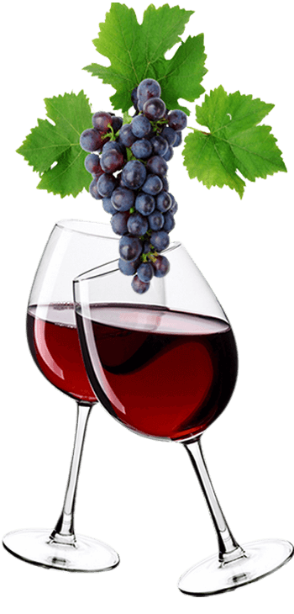

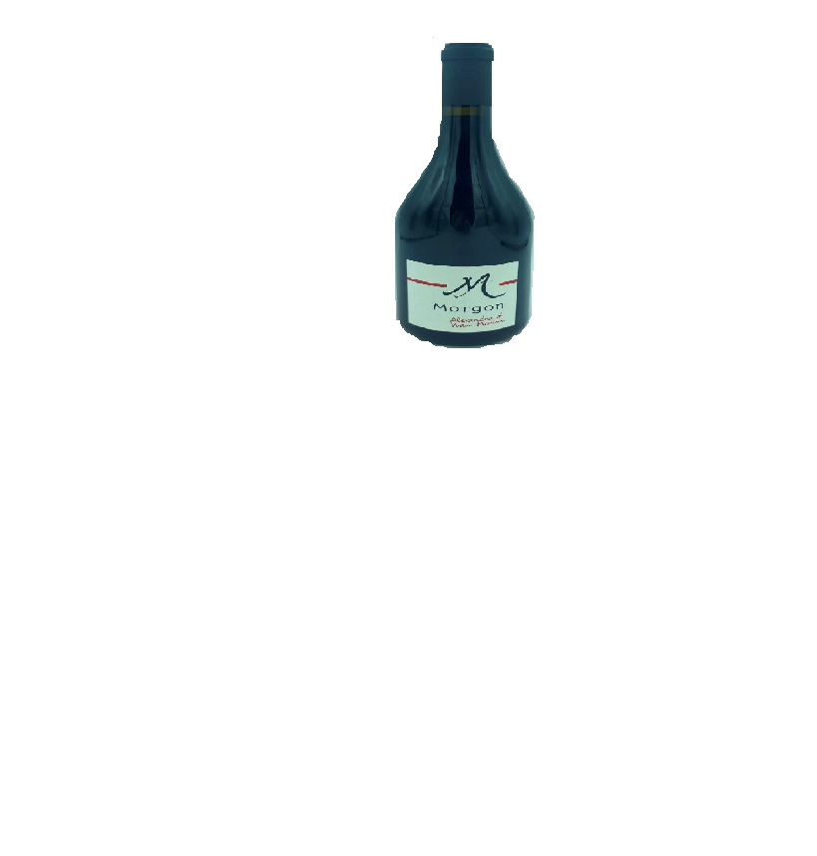
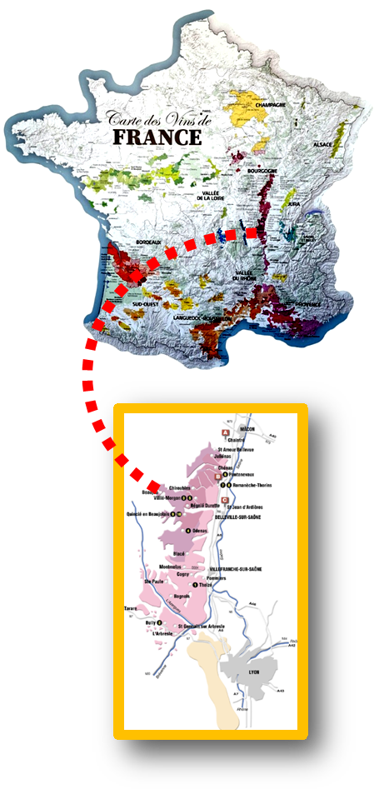
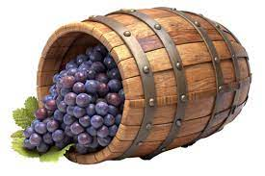
M comme Morion, mais aussi comme vendangé à la main ou encore comme maturité. Des raisins issus de vignes de soixante-dix ans et vinifiés en macération carbonique ont libéré une belle intensité aromatique autour des fruits rouges et noirs et des épices, et conféré un caractère souple et gouleyant au palais.
Ce domaine est établi sur la commune de Quincié-en-Beaujolais. Installés en 1994,Yvan et Alexandra Morion y exploitent 20 ha (en régnié, morgon, côte-de-Brouilly et beaujolais-villages) après un regroupement de vignobles familiaux.
L’abus d’alcool est dangereux pour la santé

Slide 8
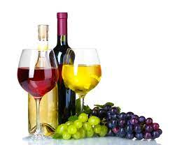
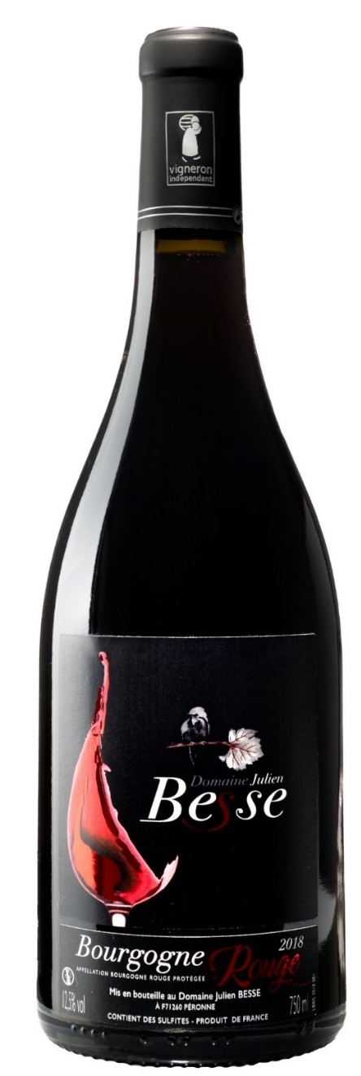
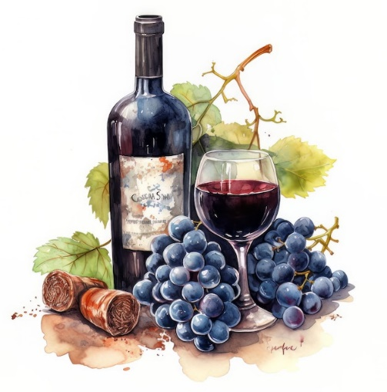
Sur la commune de Peronne, au sud de la Bourgogne, et au Nord du Mâconnais, proche de Clessé, mon domaine s'étant aujourd'hui sur 16 hectares.
Quand je me suis installé, j’ai voulu mettre en place une approche différente à la vigne, avec le respect des terroirs et de leur environnement. Préserver au maximum les sols et l’éco-système qui l’entoure.
Mon approche faisait sourire à l’époque, mais je ne regrette pas mes choix. Aujourd’hui, je gère mon enherbement permanent en limitant les labours trop profonds et en semant un couvert végétal. Je n’utilise que des engrais verts. Mon but étant
de développer la plantation d’arbres dans
mes parcelles, je suis des formations
axées sur l’agro-foresterie
L’abus d’alcool est dangereux pour la santé

Slide 9
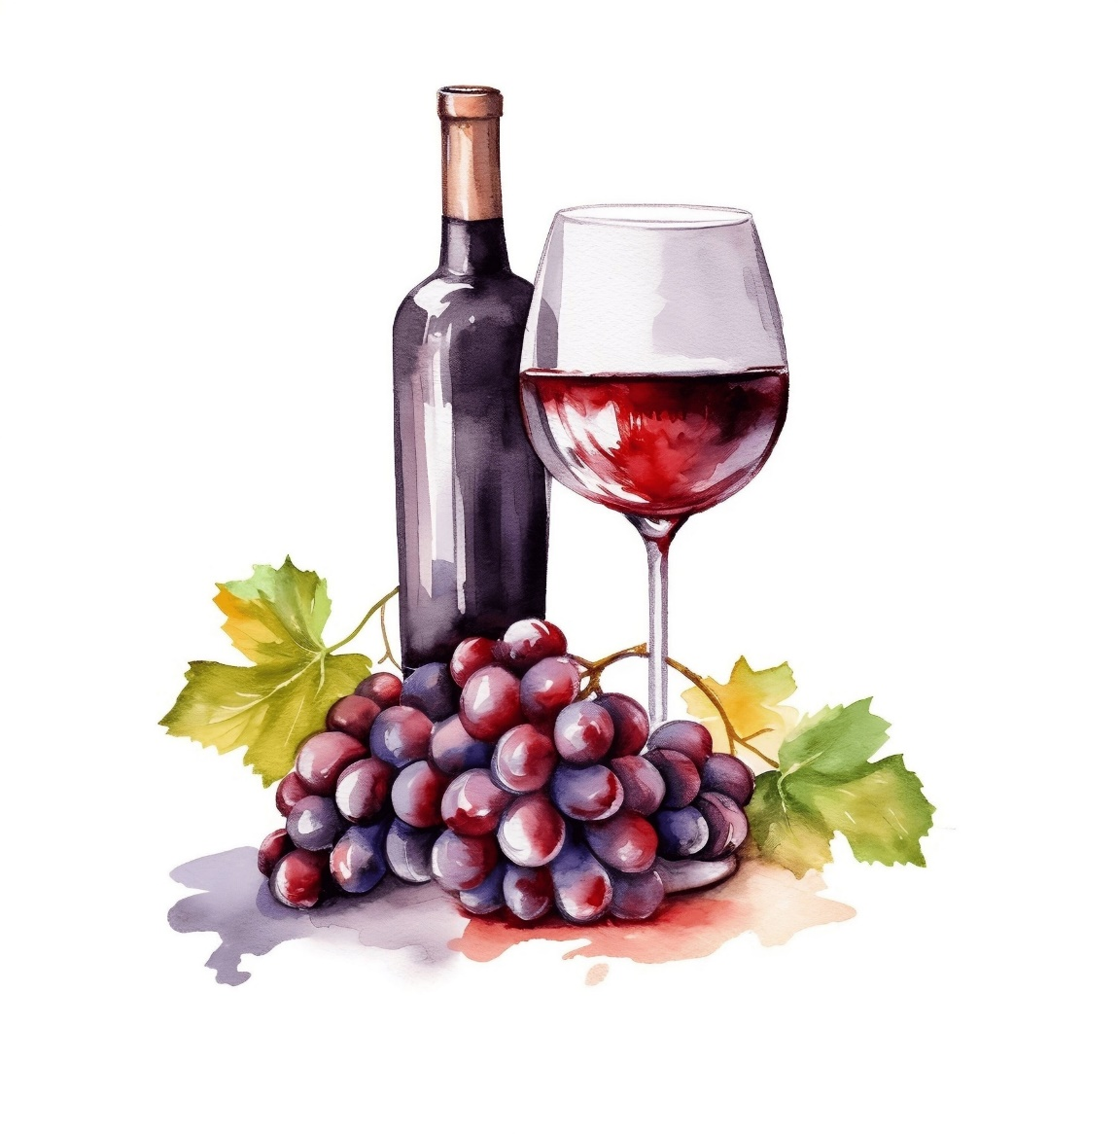


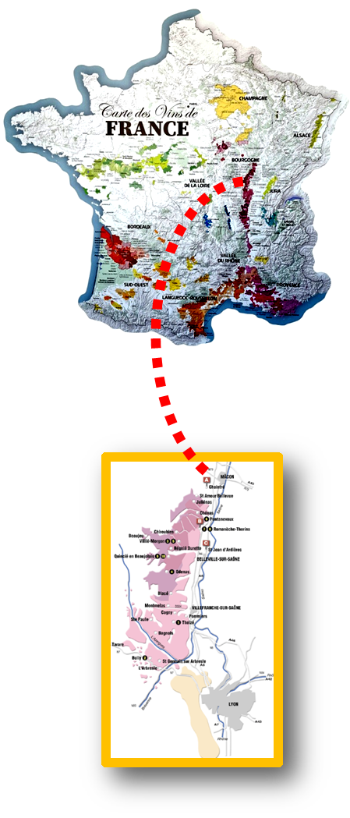
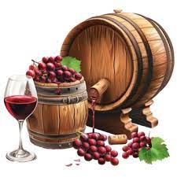
Le Montrachet devrait être bu à genoux et à tête découverte” Alexandre Dumas (1802 – 1870).
Déjà à cette époque les vins de Puligny-Montrachet étaient reconnus pour leur qualité.
Issus d’une famille bourguignonne, nous, Philippe, Christophe et Catherine Jomain, sommes frères et sœur et dirigeons avec dynamisme notre domaine. Notre objectif est de vous faire partager notre passion en vous faisant découvrir nos vins dans les appellations aussi prestigieuses que les grands Puligny-Montrachet, 1er Cru et Grand Cru.
Notre amour et notre passion s’exercent chaque jour dans les soins que nous apportons à chaque cuvée.
Parce que chaque millésime est différent, rigueur et vigilance sont nécessaires pour améliorer sans cesse la qualité afin de produire de véritable vin de terroir. Tel est l’objectif constant de Jomain-Frères.
Alliant tradition et modernisme nous nous attachons à produire
nos vins dans le respect de l’environnement.
Notre savoir- faire allié aux connaissances les
plus actuelles et une vinification minutieuse vous
garantissent la meilleure qualité.
L’abus d’alcool est dangereux pour la santé

Slide 10


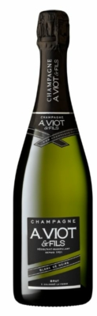
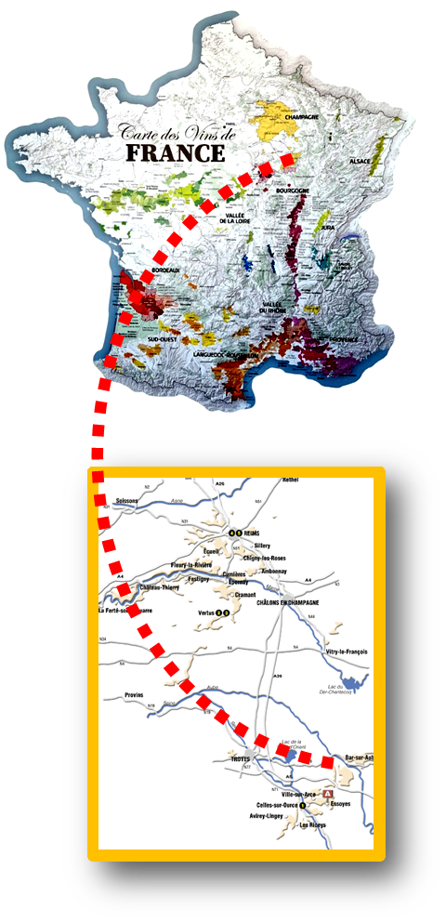
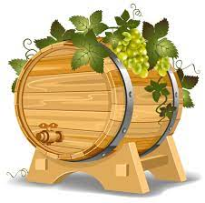
Installé dans la Côte des Bar depuis fin 1800, Armand Viot, le fondateur de la Maison, cultivait ses vignes avec amour et sortit avec une certaine fierté ses premières bouteilles de Blancs Fins en 1921.
Les premières bouteilles du Champagne Viot quant à elles, n’apparurent qu’en 1927, lorsque notre belle région de l’Aube obtenu l’appellation “Champagne”.
Les générations se sont ensuite succédées avec mon grand-père Denis, mon père José, et enfin mon beau-père Maurice, et tous ont participé à l’évolution constante de notre petite maison familiale.
Cette passion du Récoltant Manipulant qui animait mes aïeux, je la cultive et l’entretiens tous les jours.
Désormais, je consolide ces valeurs à tous les niveaux
L’abus d’alcool est dangereux pour la santé

Slide 11

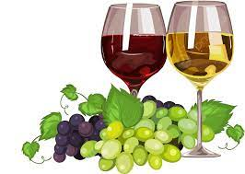
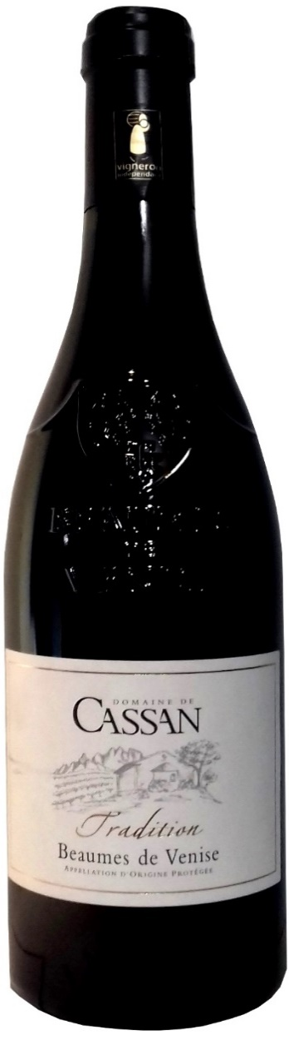
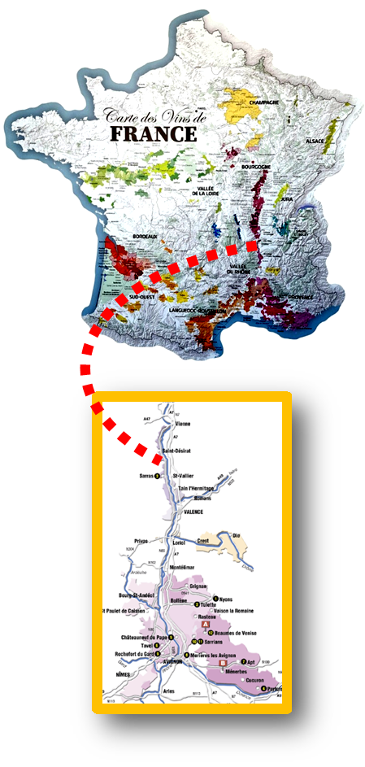
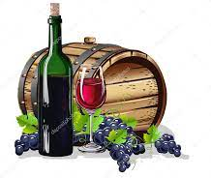
Situé au cœur des Dentelles de Montmirail, le Domaine de Cassan a longtemps été la propriété de la famille Croset : il a été exploité par les deux fils de Paul Croset, fondateur historique, Jean-Charles et Vincent. Aujourd’hui, le Domaine est repris par la famille Petitjean, partenaire de longue date de la famille Croset.
Le sol argilo-calcaire et les vignes étagées en coteaux bénéficient d’un ensoleillement maximum. L’isolement du domaine protège des maladies et des ravageurs. Nous pratiquons une culture raisonnée respectueuse de la nature, dans le travail du sol et les traitements.
Les vignes, âgées de 4 à 40 ans, s’étendent sur une superficie totale de 19 hectares. L’encépagement est constitué de 65% de grenache, 20% de syrah, 10% de mourvèdre et 5% de cinsault.
Les vendanges se font manuellement avec éraflage des grappes. La vinification est de type traditionnel avec pigeage manuel.
Les cuvaisons vont de 10 à 35 jours à températures
contrôlées. Le vieillissement se fait en cuves et en barriques.
L’abus d’alcool est dangereux pour la santé

Slide 12

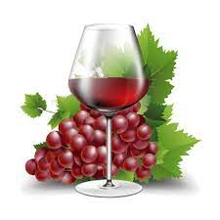
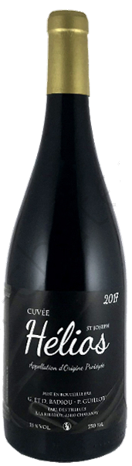
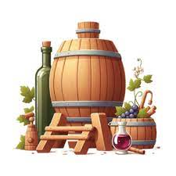
EARL des Tilleuls, exploitation agricole localisée à Chavanay (42410), elle est spécialisée dans le secteur d’activité de la culture de la vigne.
Sa production viticole comporte les appellations : Condrieu, Saint-Joseph et Vins de France
L’EARL des Tilleuls crée en 2011 a permis en 2014 la fusion des 2 exploitations (Badiou & Guillot) pour ne faire qu’un domaine de 21 hectares.
Historiquement et en amont de la création de la société la première mise en bouteille date de 1988.
L’abus d’alcool est dangereux pour la santé

Slide 13
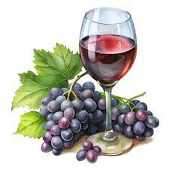

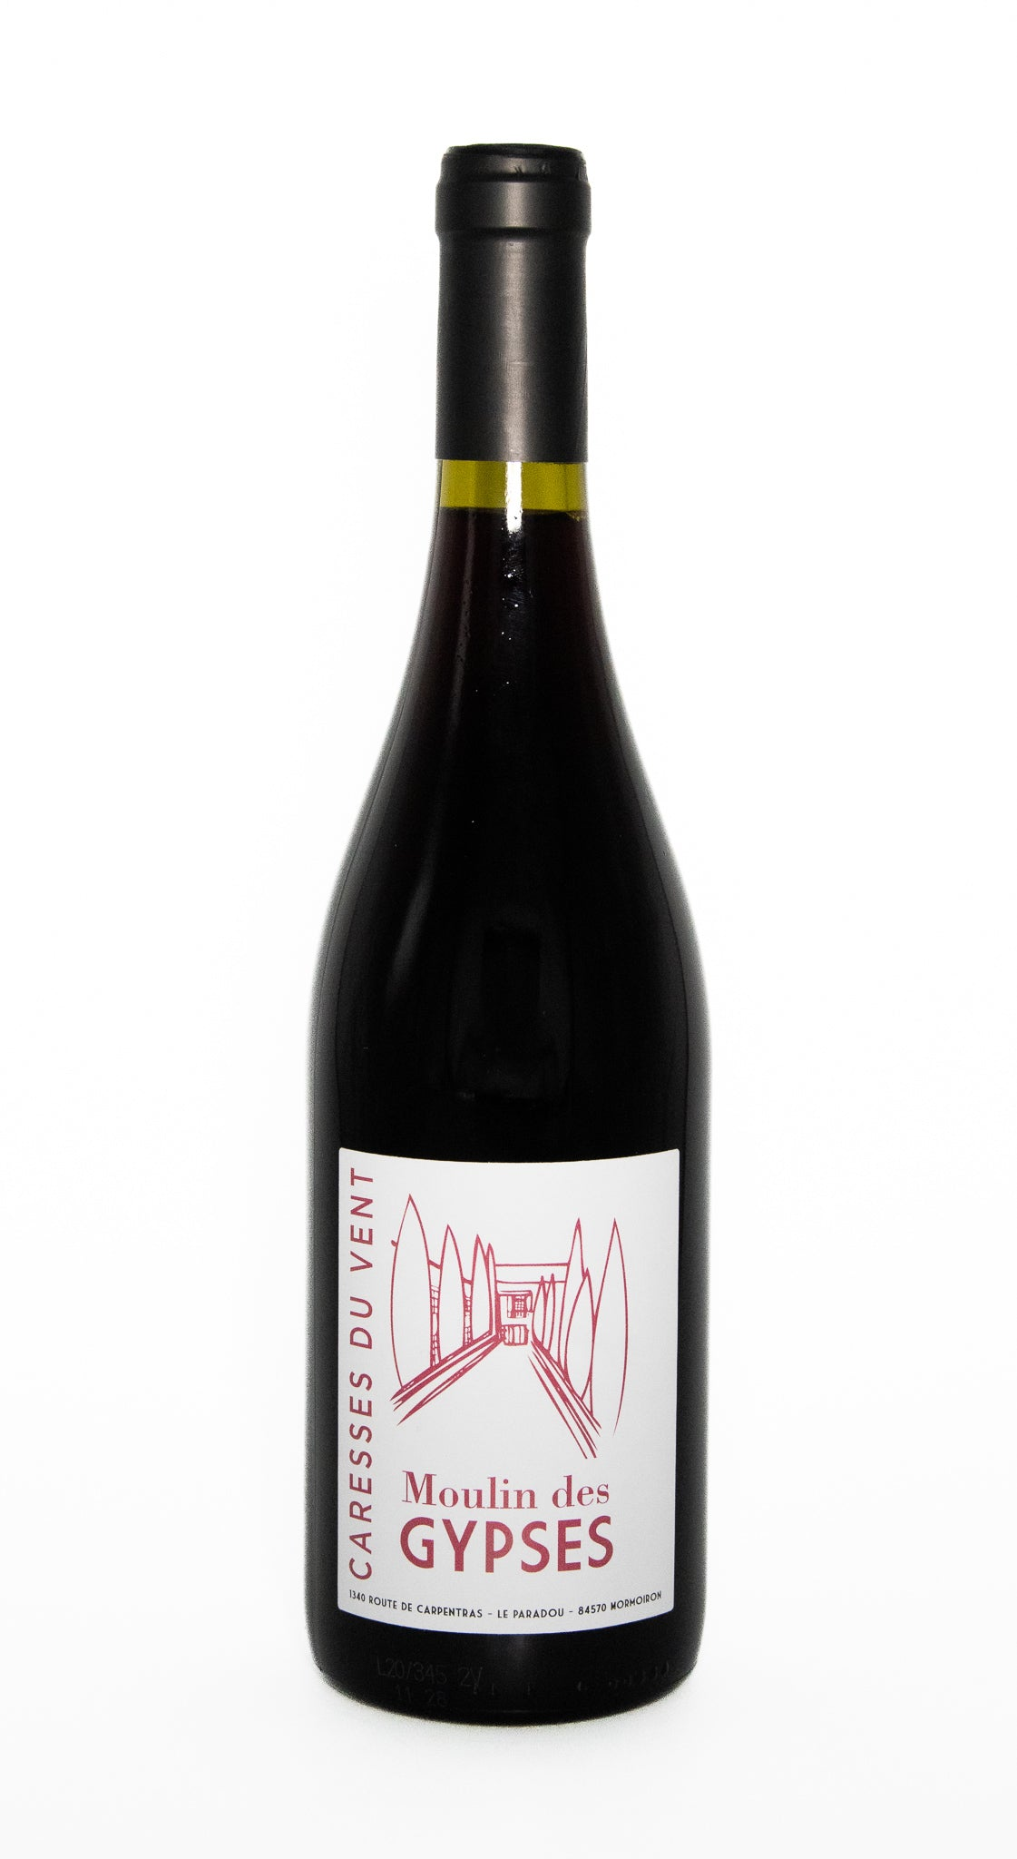

Nous produisons de l’huile d’olive et du vin en agriculture bio.
L’ensemble du domaine Moulin des Gypes est certifié Bio depuis 2018.
Près de 600 oliviers nous permettront de produire notre propre huile d’olive. L'Aglandau est le nom de la variété d’olives, dit Verdale de Carpentras, . Cette variété représente environ 20 % de la production française d'huile d'olive. Possédant une chair pulpeuse, c'est une variété à double fin (huile et verte de table). Résistante au froid mais craignant la sécheresse, elle a trouvé ses terroirs de prédilection dans les Alpes-de-Haute-Provence, Bouches-du-Rhône, Gard, Var et Vaucluse. Elle donne une huile réputée par son fruité et son onctuosité. Passés les mois de novembre et de décembre, elle dégage des arômes d'artichaut, de fruits verts, d'amande, et de fruits à noyau.4.30 Ha de vignes composées de Syrah et de grenache pour les rouges et de Clairette, Marsanne et Viognier pour les blancs nous permettent de produire deux cuvées en rouge (La Grande Cuvée et Caresses du Vent) en AOC Ventoux et une cuvée en blanc dont le 1er millésime sera 2022...
L’abus d’alcool est dangereux pour la santé

Slide 14
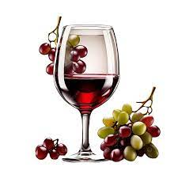

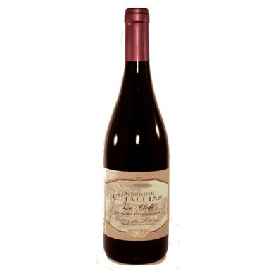
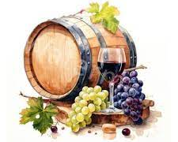
C’est en 1958 que le grand père MAXIME et son épouse MADELAINE sont arrivés en tant que fermier sur l’exploitation: c’est leur amour du travail et leur savoir qui ont su valoriser le vignoble . En1968, ils achètent cette exploitation de 9 Hectares de vignes. Son, fils YVES, passionné lui aussi de la terre, rejoint ses parents et ensemble, ils améliorent l’encépagement et acquièrent des parcelles de vignes pour élaborer des vins de qualité.
En 1973, YVES s’installe en tant que jeune agriculteur. En 1973, CORNILLON est classé dans l’appellation des Côtes du Rhône. De ce fait, MAXIME et YVES, se lancent dans la vente directe et assurent eux même leurs livraisons en France et en Europe.
C’est avec le millésime 1976 que furent conditionnées les premières bouteilles au domaine. MAXIME,YVESet so épouse ANNE MARIE, développent l’exploitation, en l’agrandissant, en améliorant au fur et à mesure la qualité de leurs vins et en développant la commercialisation de leurs produits.
En 2001, suite à 6 ans d’études en viticulture-œnologie que EMMANUEL, le petit fils, passionné lui aussi de la vigne et du vin arrive sur l’exploitation. Il apporte son savoir théorique de nouvelles techniques afin d’améliorer un peu plus la qualité des produits tout en conservant les vinifications traditionnelles qui sont pour lui, l’origine de qualité des vins élaboré au domaine.
C’est en 2003, qu’EMMANUEL s’installe officiellement sur l’exploitation
L’abus d’alcool est dangereux pour la santé

Slide 15

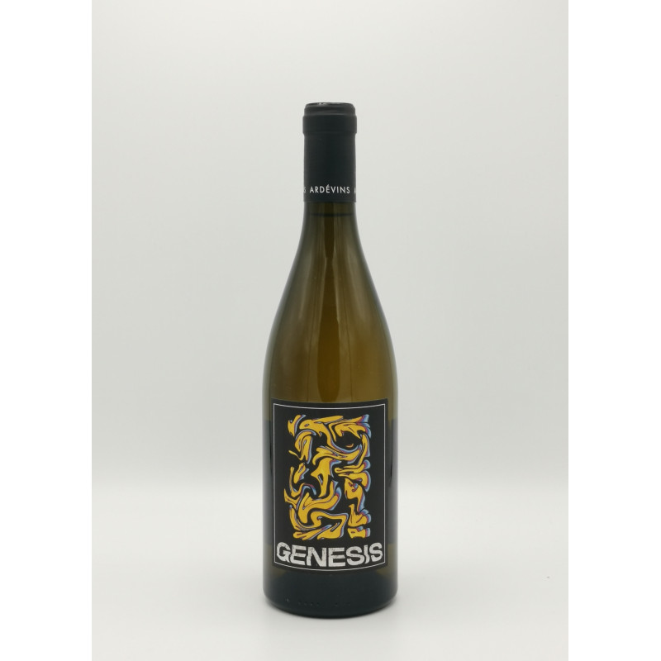
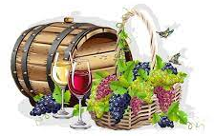
Théo & Paul – les deux frères à l’initiative du projet – sont originaires de Saint-Péray. Ils se forment et travaillent dans différents domaines des côtes du Rhône septentrionales, sur les communes de Cornas, Saint-Péray et Mauves.
N’étant pas originaire du milieu viti-vinicole, et n’ayant pas de foncier pour s’installer en viticulture dés le départ, ils se dirigent dans un premier temps vers l’activité de négociation-vinificateur avec l’achat de vendange fraiche, la réalisation et la commercialisation de huit cuvées différentes et la construction d’une cave de vinification. Cela en parallèle de leur emploi d’ouvrier viti-vinicole.
Aujourd’hui s’ajoute à cela l’exploitation d’un hectare de vigne en fermage sur deux communes autour de Saint-Péray.
L’abus d’alcool est dangereux pour la santé

Slide 16

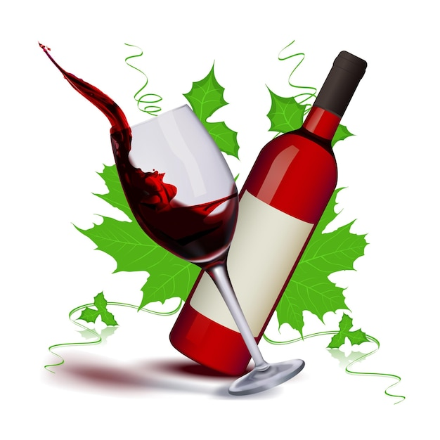
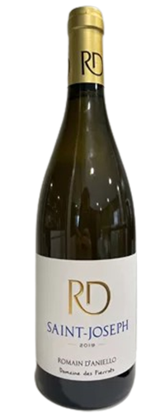
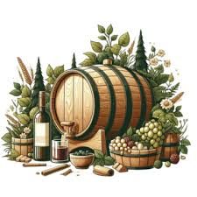
Le Domaine Romain D’Aniello, d’une superficie de 11,5 hectares (7ha en Saint Joseph, 3,5 ha en IGP Collines Rhodaniennes et 1 ha en AOP Condrieu), est implanté au lieu-dit “La Remise”, à 380 mètres d’altitude, sur le plateau dominant Serrières. Ce domaine, transmis de génération en génération, incarne une riche histoire familiale.
Après des années de réflexion et de prise de conseils, la rénovation de l'ancienne ferme familiale appartenant aux grands-parents maternels est lancée. Tout en respectant cet héritage et ses valeurs, la transformation a débuté en Avril 2017.
Aujourd’hui, le domaine est un parfait équilibre entre tradition et modernité, offrant des vins qui témoignent de la richesse de notre terroir et de cette exigence transmise.
L’abus d’alcool est dangereux pour la santé

Slide 17

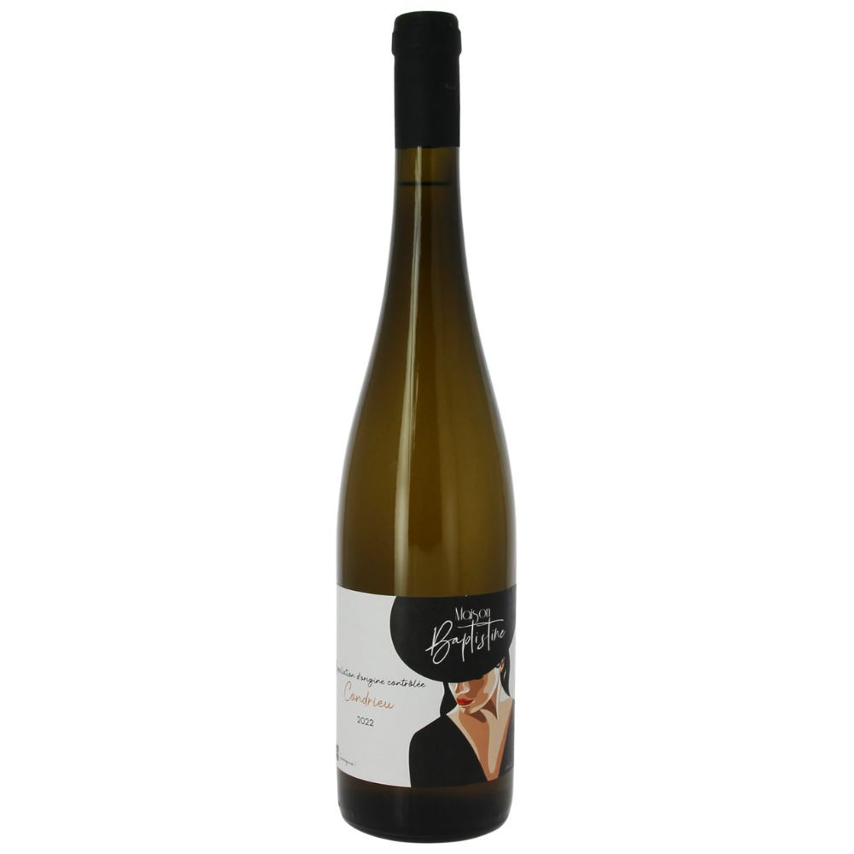
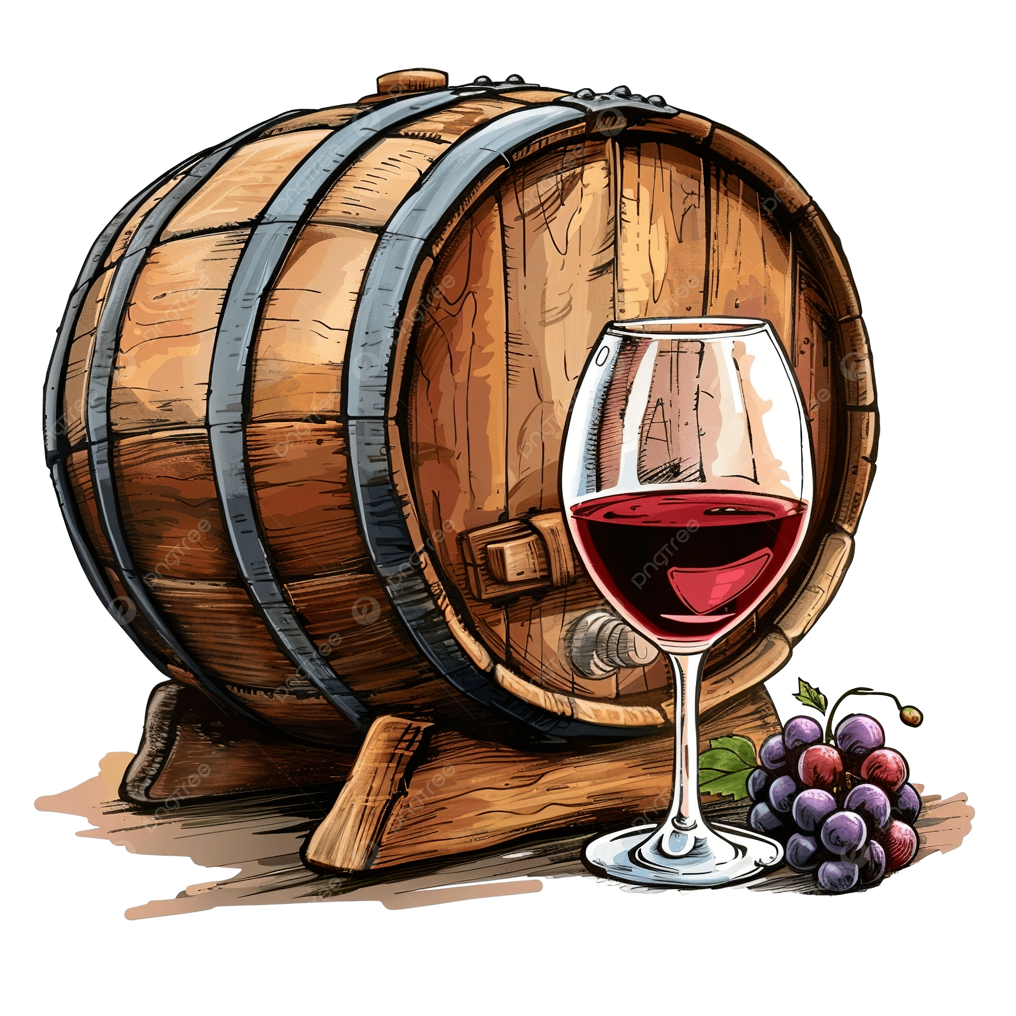
L'histoire de la Maison Baptistine débute par une histoire d'Amour entre Francine & Clément.
Lorsqu'ils se rencontrent en 2011, ils partagent déjà le goût des bonnes bouteilles. Pourtant rien ne les destine à être vignerons.
Francine est en fac de droit, Clément est en BTS agricole et envisage d'élever un troupeau d'Aubrac.................
Les vents professionnels nous ramènent ensuite à Avignon où Francine intègre le Syndicat des Côtes du Rhône pour y conseiller juridiquement les vignerons et y défendre les AOC de la région. Clément fait ses premières vinifications dans un domaine à Châteauneuf-du-Pape.
L’envie de faire notre propre vin commence alors à germer.
C'est pourtant lorsque l'on ne cherche plus que l'on trouve ! Alors que la naissance de notre merveille s'approche à grand pas, nous dégotons en 2021, au détour de rencontres et de hasards de la vie, 10 hectares de vignes en fermage
à Saint-Maurice-l’Exil et Limony qui viennent compléter nos 0,5 hectares
de Malleval.
C’est le début de notre nouvelle aventure professionnelle et désormais
familiale…
L’abus d’alcool est dangereux pour la santé

Slide 18
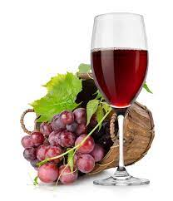

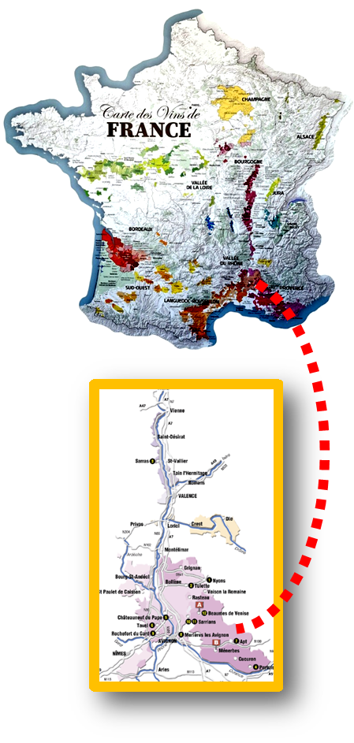
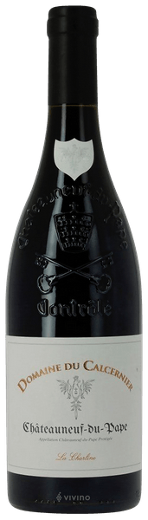

Issu d'une famille de vignerons depuis plusieurs générations, M. DE COURTEN a créé le domaine du Calcernier en 2015 suite à la donation-partage du domaine familial. M. DE COURTEN mène aujourd'hui 4.5 hectares de vignes dont 4 en AOC Châteauneuf du Pape.
Domaine du Calcernier Chateauneuf du Pape blanc et Chateauneuf du Pape rouge différentes cuvées : Tradition, Les Notes d'Aline, la Fortune du pot, des magnums 2015 L’Oublié. Cote IGP un rouge et un rosé
L’abus d’alcool est dangereux pour la santé

Slide 19

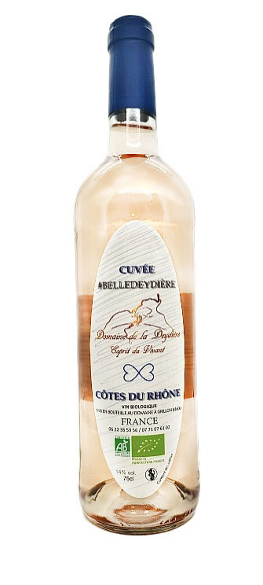
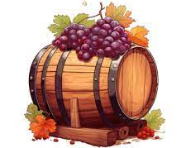
En 1962, mes grands-parents Hélène et Maurice Laurent, sont tombés amoureux de cette ferme et des terres attenantes sur la commune de Grillon et de Valréas situé dans l’Enclave des papes au Sud de la Drôme Provençale. Leur première activité a été l’élevage bovin avec une vingtaine de vaches laitières et leurs veaux. Cela a permis d’enrichir les terres avant de diversifier les cultures, comme les asperges, tomates, lavandes, melons.
Vers la fin des années 60, ils décidèrent de défricher des parcelles sur un plateaux bien exposé face au Mont Ventoux, un énorme travail fut réalisé de leur part afin d’y implanter les premières parcelles de vignes !
Mon grand-père était membre fondateur de la cave de St Pantaléon les vignes, puis ils ont créé leur propre cave « Domaine de Deydière » d’Avril à Août 1974 et ont obtenu en début d’année 1975, leur première médaille d’argent à la foire de Mâcon.
Aujourd’hui, mes études sur la gestion des milieux naturels et ruraux me permettent de reprendre le flambeau familial dans le même état
d’esprit, et à long terme, mettre en place de nombreuses actions
qui me tiennent à coeur pour le développement de la biodiversité et
transmettre cet amour de la nature aux jeunes générations. »
L’abus d’alcool est dangereux pour la santé

Slide 20
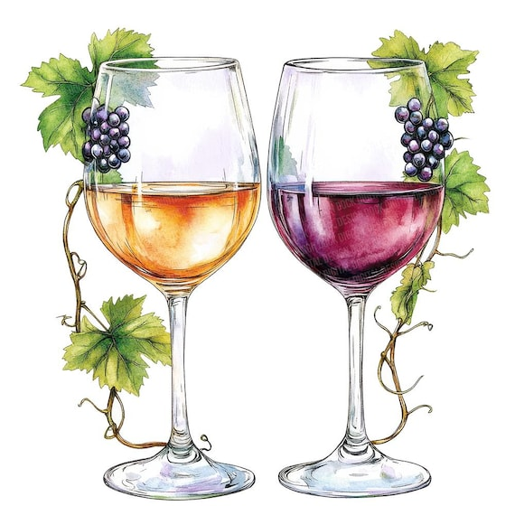

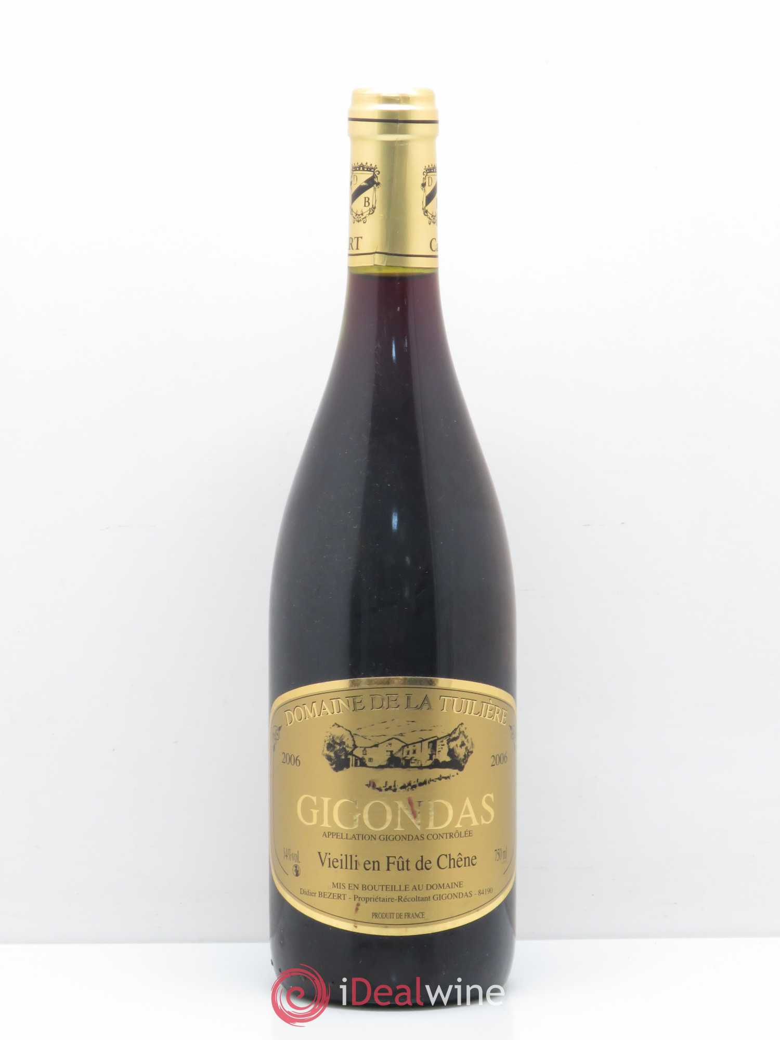

Bâtie à flan de coteaux l’imposante bâtisse séculaire du Domaine de La Tuilière tire son nom d’une ancienne fabrique de briques et de tuiles qui a cessé son activité au début du siècle précédent. On y retrouve aujourd’hui les vestiges d’un four de cuisson parfaitement conservé.
Une galerie voûtée creusée dans la roche abrite de nombreux fûts de chêne et permet un parfait vieillissement des vins.
La vinification s’effectue dans des cuves en béton où le processus de fermentation est étroitement surveillé et permet d’obtenir un vin de qualité digne du terroir.
La vendange principalement manuelle s’effectue sur l’ensemble du domaine aux sols argilo-calcaire qui donne un arôme si particulier aux cuvées.
Les vins sont commercialisés en bouteilles et en fontaines à vin au caveau et distribués essentiellement aux particuliers dans de nombreuses régions de France et de Belgique.
L’abus d’alcool est dangereux pour la santé

Slide 21




Situé sur la rive droite du Rhône, le domaine de Sévanes s’étend sur près de 10 hectares. 7.5 hectares en IGP Pays d’oc composés de Grenache, Syrah, Marselan et Carignan et de 2.5 hectares en appelation Côtes du rhône composés de Grenache et de Syrah. Le vignoble se trouve sur les communes Saint Paul Les Fonts, Laudun et Orsan. Nous avons conduit notre vignoble avec des traitements raisonnés, et démarré la conversion en bio en avril 2020. En mai 2020, première mise en bouteilles du domaine de sévanes.
L’abus d’alcool est dangereux pour la santé

Slide 22





Situé au Nord du Vaucluse, sur les côteaux du petit village provençal de Rasteau, le domaine familial est niché sur le terroir de la Luminaille, face aux Dentelles de Montmirail et au Mont Ventoux.
Le Domaine la Luminaille (quartier de la « Lumière ») tient son nom à la brillance des feuilles d’oliviers les nuits de pleine lune. La Ferme de la Luminaille a été acquise par les arrières-arrières-grands-parents de Julie : c’est désormais la 5ème génération.
Constitué de 12 hectares de vignes, de 6 hectares de bois, et d’un champ d’oliviers, le Domaine est cultivé en Agriculture Biologique. Julie Paolucci y produit des vins de plaisir, respectueux de leur environnement et de leur Terroir.
L’abus d’alcool est dangereux pour la santé

Slide 23



En 1937, le village de Vacqueyras
se situe dans l’aire d’appellation des Côtes du Rhône. En 1955, il intègre l’aire des Côtes du Rhône Villages notifiée par décret en 1967. Enfin, Vacqueyras acquiert ses lettres de noblesse en Appellation locale « CRU » le 22 février 1990, par décision de l’Institut National des Appellations d’Origine Contrôlée (INAO), décision entérinée par publication au Journal Officiel le 15 août 1990.
Le terroir de Vacqueyras est un espace géographique délimité au sein duquel interagit un milieu physique et biologique (climat, sol, cépage) et un ensemble de facteurs humains.
Protégé par les Dentelles de Montmirail qui surplombent le village, le vignoble de Vacqueyras bénéficie d’une diversité de sols et de terroirs ; galets, sables fins, argiles, marnes, safres, grès, cailloutis et fragments de calcaire blanc.Terre de rouge, terre de blanc et terre de rosé, les vignerons guidés par un savoir-faire ancestral, valorisent la typicité de ce terroir et élaborent des assemblages minutieux conférant aux
vins de Vacqueyras finesse, harmonie et équilibre.
L’abus d’alcool est dangereux pour la santé

Slide 24





Le Domaine de la Poilane s’est constitué au fil du temps par la fusion de l’exploitation de Monsieur Verdier de St Lambert du Lattay et celle du domaine de l’Ollulière (Michel RICOU) depuis 2002. L’exploitation est une entreprise familiale depuis 4 générations.
Le 01 janvier 2022, la 5 ème génération a intégré l'entreprise. En effet, Aurélien et Maxime ont rejoint leur maman, Marietta, et remplace leur papa Didier.
Bien qu'il souhaite changer de domaine professionnel, Didier restera présent pour soutenir et conseiller ces repreneurs.
Le Domaine de la Poilane se situe en Maine et Loire dans la zone d’appellation Côteaux du Layon. Située sur la commune de St Aubin de Luigné, l’exploitation est à environ 30 kms au sud d’Angers,90 kms de Nantes et 300 kms de Paris sur l’axe des Sables d'Olonnes .
L’abus d’alcool est dangereux pour la santé

Slide 25





Viticulteurs depuis plusieurs générations, la famille Visseq crée en 2009 la petite cave particulière "MAS D'AGAMAS".
Nous réalisons depuis 2009 notre rêve de vinifier nous même nos raisins. Soucieux de présenter des vins de grande qualité, nous travaillons sur de petites parcelles en culture raisonnée avec des rendements faibles.
Les vendanges sont manuelles, la vinification est traditionnelle. Nos raisins sont choyés de la vigne à votre verre.
L’abus d’alcool est dangereux pour la santé

